Slide 1

Kolektif Öğrenmeye Giriş — Dönem Ödevi Sunumu
Kalp Hastalığı Tahmini
için Kolektif Öğrenme
Random Forest · AdaBoost · Stacking
Şeyda Aytemür Tekirdağ Namık Kemal Üniversitesi Çorlu Mühendislik Fakültesi

Slide 2
İÇİNDEKİLER
01
Problemin Tanımı
02
Veri Seti & Ön İşleme
Kalp hastalığı ve makine öğrenmesi
Heart Disease Prediction (Kaggle)
03
Yöntemler
04
Deneysel Tasarım
Random Forest · AdaBoost · Stacking
Baseline & Advanced (PCA) senaryoları
05
Sonuçlar & Karşılaştırma
06
Tartışma & Sonuç
Metrikler, grafikler, karmaşıklık matrisi
Bulgular ve gelecek çalışmalar

Slide 3



01 · Problemin Tanımı
Çalışmanın Hedefi
Kardiyovasküler Hastalıklar
Dünya genelinde önde gelen ölüm nedenlerinden biri. WHO'ya göre her yıl ~17,9 milyon insan hayatını kaybediyor.
3
2
Kolektif Öğrenme
Yöntemi
Deney
Senaryosu
Erken Teşhisin Önemi
Risk faktörlerinin erken tespiti, müdahale imkânını artırır ve tedavi maliyetini düşürür.
270
13
Makine Öğrenmesinin Rolü
Hasta
Kayıt
Klinik
Özellik
Klinik verilerden örüntü öğrenen modeller, hekime karar destek sağlayarak teşhis doğruluğunu artırır.

Slide 4
02 · Veri Seti & Ön İşleme
Ön İşleme Adımları
Heart Disease Prediction
1
Etiket Kodlama
Kaggle
LabelEncoder ile hedef değişken
(Presence/Absence → 1/0)
Age · Sex · Chest Pain Type
Blood Pressure (BP)
2
Veri Bölme ve Doğrulama
Cholesterol
Hold-Out: %80 Eğitim / %20 Test
Cross-Validation: Eğitim setinde 5-Katlı Çapraz Doğrulama (Overfitting kontrolü için CV=5)
Max Heart Rate (Max HR)
ST Depression
3
Standartlaştırma
Thallium Scan · Vessels
StandardScaler — sıfır ortalama,
birim varyans (sadece train üzerinden fit)
Exercise Angina · Slope
Hedef: Heart Disease (0/1)
4
PCA (Advanced)
n_components=0.95 → 13 özellik
→ 12 bileşene indirgeme

Slide 5



03 · Kolektif Öğrenme Yöntemleri
BAGGING
BOOSTING
STACKING
Random Forest
AdaBoost
Stacking
Bootstrap örneklemesi + rastgele özellik seçimi ile birbirinden bağımsız karar ağaçları oluşturur.
Ardışık zayıf öğreniciler; yanlış sınıflanan örneklere giderek artan ağırlık atar.
RF + SVC + AdaBoost temel öğrenicilerin tahminleri, Lojistik Regresyon meta-öğreniciye girdi olur.
N bağımsız karar ağacı
Sıralı (sequential) öğrenme
Heterojen temel öğreniciler
Çoğunluk oylaması ile tahmin
Yanlışları hedefler
Meta-öğrenici: LogReg
Yüksek varyansı azaltır
Yüksek önyargıyı azaltır
GridSearchCV optimizasyonu
Feature importance desteği
Karar tabanları (stumps)
En kararlı performans

Slide 6
04 · Deneysel Tasarım
SENARYO 1 — BASELINE
SENARYO 2 — ADVANCED (PCA)
Ham veri, varsayılan hiperparametreler
PCA boyut indirgeme (n_comp=0.95)
Hold-out: %80 eğitim / %20 test
13 özellik → 12 PCA bileşeni
5-Katlı Çapraz Doğrulama (CV=5)
Hold-out + 5-Katlı CV
3 model paralel eğitildi
GridSearchCV ile Stacking optimizasyonu
Değerlendirme Metrikleri:
PCA ile Amaçlanan:
Accuracy
Gürültüyü azaltmak
Precision
Çoklu doğrusallığı gidermek
Recall
F1-Score
Modelin genellenebilirliğini artırmak
CV-Mean (5-fold)

Slide 7
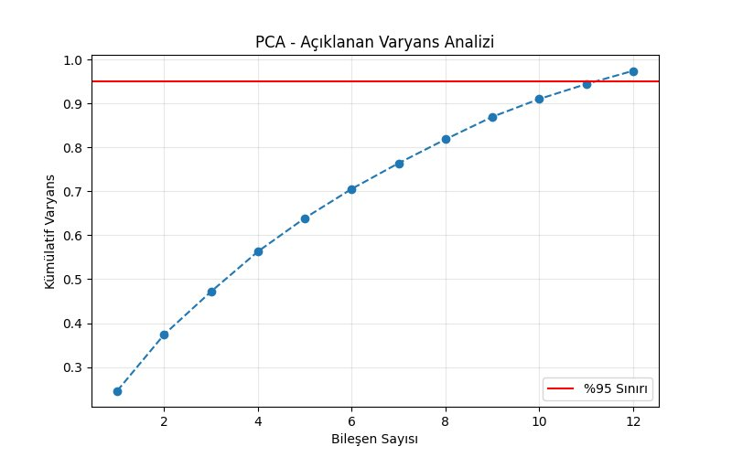
04 · PCA Varyans Analizi
12 Bileşen Yeterli
13 özelliğin tamamına yakını
%95 varyansı korumak için gerekti.
Yüksek Bilgi Yoğunluğu
Özellikler birbirinden büyük
ölçüde bağımsız (düşük korelasyon).
Gürültü Temizlendi
Son bileşen çıkarılarak
gürültü filtrelemesi sağlandı.

Slide 8
05 · Senaryo 1: Baseline Sonuçları
Özet Tablo
Model | Acc | F1 | Prec | Re | CV_M
Random Forest | %75.9 | %75.5 | %75.6 | %75.9 | %80.6
AdaBoost | %87.0 | %86.8 | %87.1 | %87.0 | %80.6
Stacking | %85.2 | %84.8 | %85.5 | %85.1 | %83.8
Temel Bulgu
AdaBoost ham veri üzerinde %87.0 ile en iyi sonucu verdi.
Random Forest ise tüm modeler arasında en düşük performansı gösterdi. (%75.9).
AdaBoost test setinde (%87.0) en yüksek başarıyı verse de; Accuracy ve CV-Mean skorları birbirine en yakın olan Stacking modeli (%85.2 vs %83.8), aşırı öğrenmeden (overfitting) en uzak ve en istikrarlı model olarak öne çıkmaktadır.

Slide 9
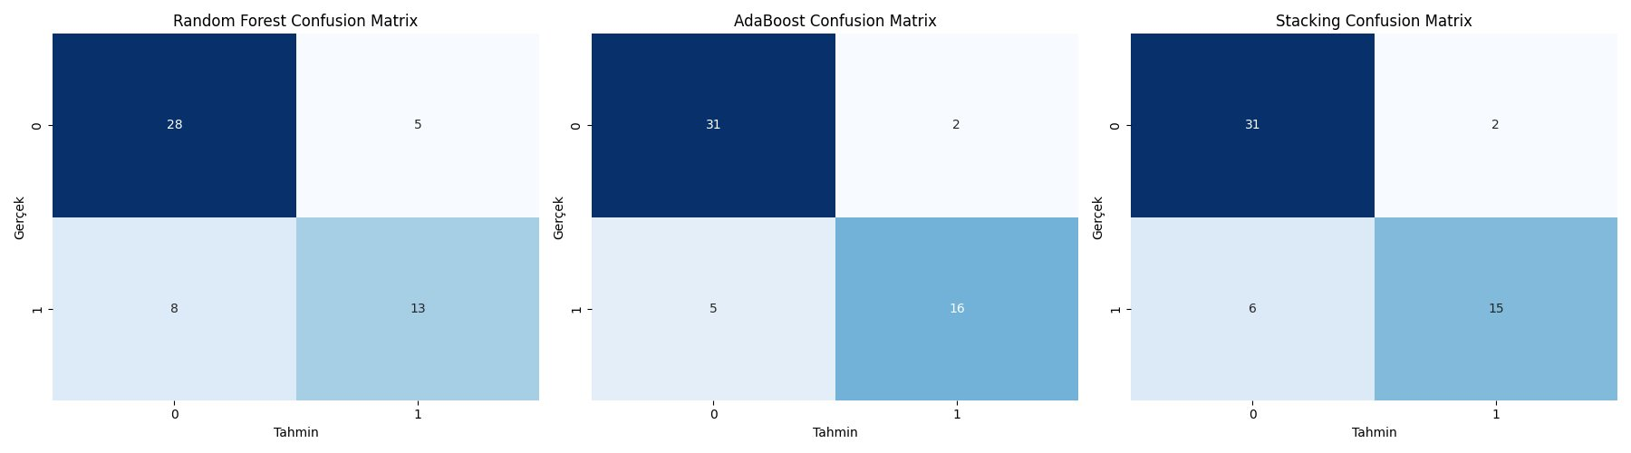
05 · Baseline — Karmaşıklık Matrisleri
RF: 8 Yanlış Negatif — En tehlikeli hatayı en çok yapan model.
AdaBoost: 5 FN, 2 FP — Kritik hastaları kaçırma (FN) oranı en düşük model.
Stacking: 6 FN, 2 FP — Kararlı model ancak FN oranı Adaboost’un gerisinde kaldı.

Slide 10
05 · Senaryo 2: Advanced (PCA) Sonuçları
Özet Tablo
Model | Acc | F1 | Pre | Rec | CV_M
Random Forest | %88.9 | %88.6 | %88.6 | %88.8 | %81.5
AdaBoost | %85.2 | %84.8 | %85.5 | %85.1 | %76.4
Stacking | %88.9 | %88.8 | %88.6 | %88.8 | %82.4
Temel Bulgu
PCA sonrası RF ve Stacking
%88.9 ile birinci oldu.
AdaBoost ise PCA'dan olumsuz
etkilenerek %85.2'ye geriledi.
RF ve Stacking Test doğruluğunda %88.9berabere kalsa da; Stacking'in Çapraz Doğrulama (CV_M) skoru (%82.4) daha yüksek olduğu için, aşırı öğrenmeye karşı daha dirençli ve güvenilir olan asıl kazananın Stacking olduğunu söyleyebiliriz.

Slide 11
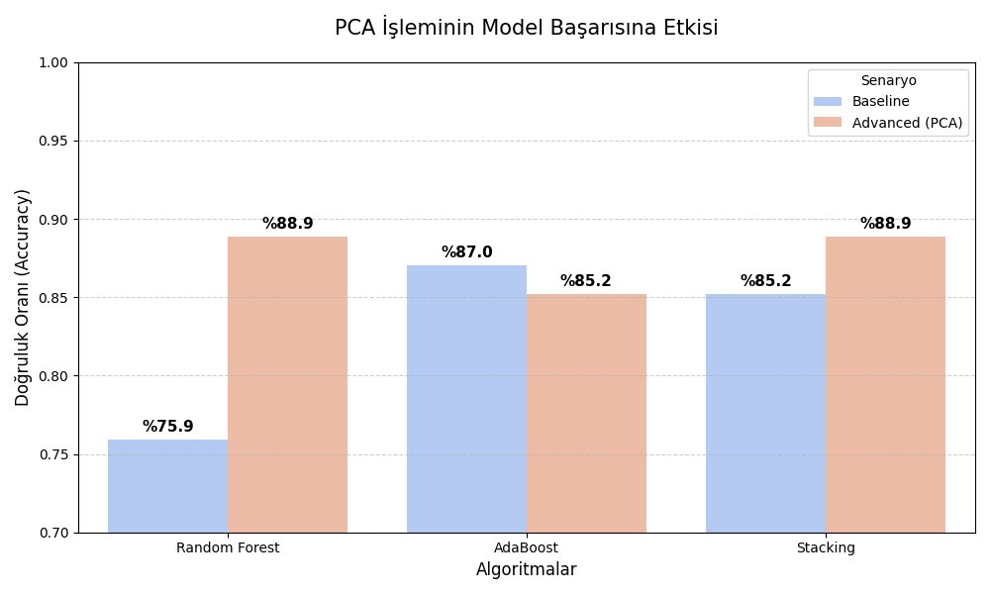
05 · Senaryo Karşılaştırması
Random Forest 75.9% → 88.9%
+13.0 pp ↑
AdaBoost 87.0% → 85.2%
−1.8 pp ↓
Stacking 85.2% → 88.9%
+3.7 pp ↑

Slide 12
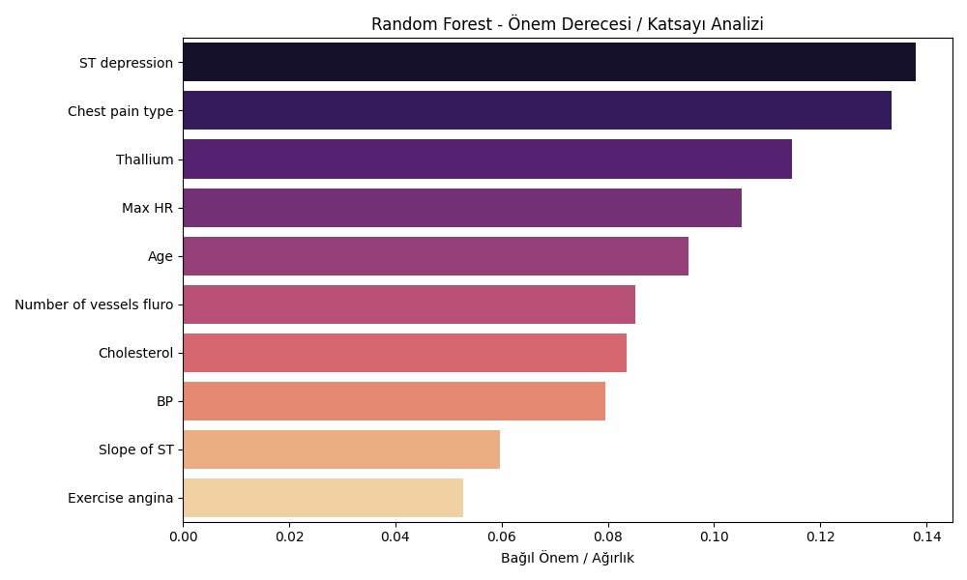
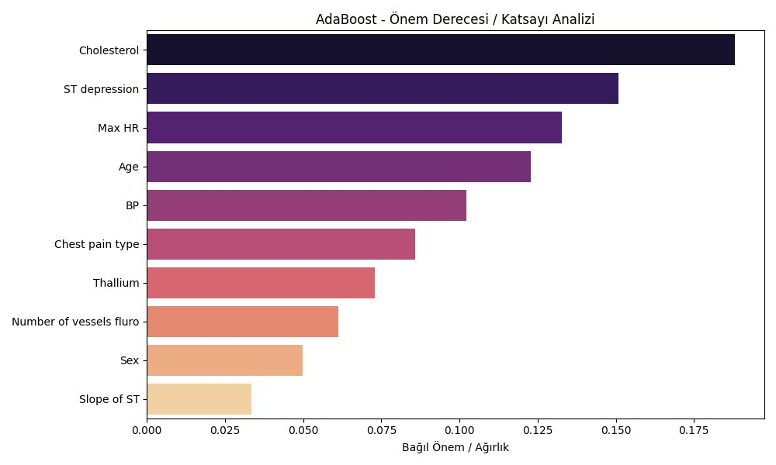
05 · Özellik Önem Dereceleri (Baseline)
Random Forest
AdaBoost

Slide 13




06 · Tartışma
Random Forest — PCA'dan En Çok Yararlanan
AdaBoost — PCA'dan Olumsuz Etkilenen
Ham verideki gürültü ve çoklu doğrusallık RF'i zorladı (%75.9). PCA bu sorunları gidererek doğruluğu %88.9'a taşıdı. En büyük nispi kazanım (+13 pp).
Boosting mekanizması gürültüyü kendi başına yönetebiliyor. PCA bazı ince örüntüleri dönüştürerek performansı %87.0'dan %85.2'ye düşürdü.
Stacking — En Kararlı Model
Klinik Anlamlılık
Her iki senaryoda da tutarlı yüksek performans. Meta-öğrenici (LogReg), alt modellerin (RF, SVC, Ada) zayıf yönlerini dengeleyerek en düşük varyanslı tahmini üretti. GridSearchCV optimizasyonu ek kazanım sağladı.
ST depresyonu, Göğüs Ağrısı Tipi ve Kolesterol gibi tıp literatürüyle birebir örtüşen özelliklerin modeller tarafından en kritik faktörler olarak belirlenmesi, algoritmaların ezber yapmadığını ve gerçek biyolojik ilişkileri öğrendiğini gösteriyor.

Slide 14




06 · SONUÇ
PCA sonrası Random Forest ve Stacking %88.9 ile en yüksek doğruluğa ulaştı.
AdaBoost ham veride birinci (%87.0), PCA sonrası gerilemesi en belirgin model oldu.
Stacking, her iki senaryoda tutarlı performans göstererek en kararlı yöntem oldu.
Genel olarak CV-Mean değerleri Hold-out'a yakın — Modeller overfitting sergilemedi.
ST depresyonu her iki modelde de kritik bir bulgu olurken; Random Forest göğüs ağrısına, AdaBoost ise kolestrol seviyesine odaklanarak farklı klinik örüntüleri yakaladığı görülmüştür.
Şeyda Aytemür · Tekirdağ Namık Kemal Üniversitesi · Çorlu Mühendislik Fakültesi

Slide 15
KAYNAKÇA
Veri Seti:
Damarla, R. Heart Disease Prediction Dataset. Kaggle. Erişim adresi: https://www.kaggle.com/datasets/rishidamarla/heart-disease-prediction
Makine Öğrenmesi & Algoritmalar (Teorik Altyapı):
Breiman, L. (2001). Random Forests. Machine Learning, 45(1), 5-32.
Freund, Y., & Schapire, R. E. (1997). A decision-theoretic generalization of on-line learning and an application to boosting. Journal of Computer and System Sciences, 55(1), 119-139.
Wolpert, D. H. (1992). Stacked generalization. Neural Networks, 5(2), 241-259. (Stacking yönteminin orijinal makalesi)
Jolliffe, I. T. (2002). Principal Component Analysis (2nd ed.). Springer.
Yazılım ve Kütüphaneler:
Pedregosa, F. et al. (2011). Scikit-learn: Machine Learning in Python. Journal of Machine Learning Research, 12, 2825 2830.
Şeyda Aytemür · Tekirdağ Namık Kemal Üniversitesi · Çorlu Mühendislik Fakültesi

Slide 16
BENİ DİNLEDİĞİNİZ İÇİN
TEŞEKKÜR EDERİM.
Şeyda Aytemür · Tekirdağ Namık Kemal Üniversitesi · Çorlu Mühendislik Fakültesi

